Slide 1
La vuelta al colegio
Manuel López Vázquez
Colegio Juan Ramón Jiménez
Inicio a la investigación 1ºA

Slide 2
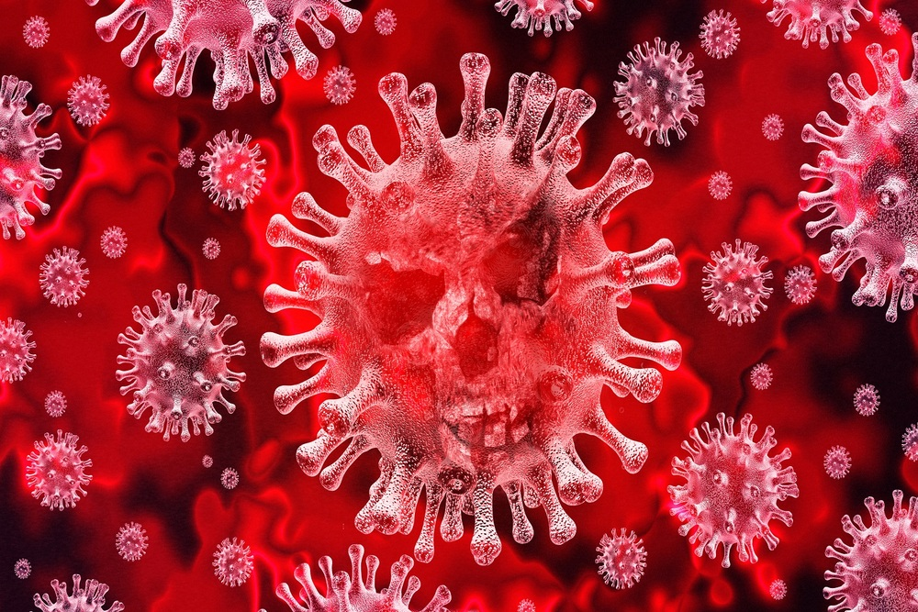
Presentación
Bienvenidos a mi nueva presentación en la cual hablaré de la posibilidad de volver a ir al colegio con las medidas contra el coronavirus y que piensan mis compañeros sobre esto y dicho virus.

Slide 3
2. Como hice este proyecto.
Para hacer este proyecto he buscado primero información sobre el virus y luego he pensado en diferentes medidas para ir al colegio cumpliendo la normativa. Además he hecho una encuesta para ver qué piensa la gente sobre el nuevo virus y que tal le parecería ir al cole con distintas medidas.
Ahora pondré los resultados de esa encuesta

Slide 4
3. Resultados de la encuesta
A continuación voy a dar los resultados de la encuesta:
El 100% saben lo que es el Covid-19, donde empezó y a quienes les afecta más. El 92% cree que es importante cumplir con todas las medidas puestas hasta ahora y conoce cómo se transmite.
A un 53% le gustaría volver al colegio con las medidas necesarias.
Un 50% de los alumnos prefiere asistir a clase con todos sus compañeros en vez de ir unos por la tarde y otros por la mañana.
A un 25% de los alumnos les gustaría ir al colegio un día sí y un día no y a un 25% le gustaría hacer videollamadas.
Encuesta completa

Slide 5
4.Despedida y conclusiones
Podemos sacar como conclusión que la mayoría de alumnos conocen bien lo que es el coronavirus y desean volver al colegio con las medidas de seguridad junto al resto de sus compañeros. Solo unos pocos desean hacer videollamada. Tendremos que aprender a vivir con este virus,al menos por el momento. Aquí termina mi presentación, espero que os haya gustado y hayáis visto lo que piensa mi clase sobre el coronavirus y volver al colegio.

